Slide 1
МОУ «СОШ №63»
г. Магнитогорск
Автоматическая поливочная система
Лейка-1
Авторы проекта:
Геращенко Дмитрий
Жиляков Юрий
Руководитель: Звольский Александр Петрович

Slide 2

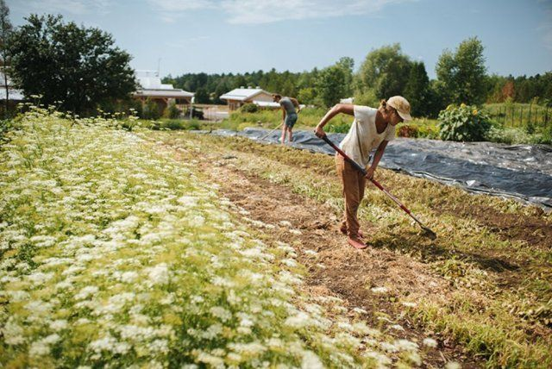

Slide 3
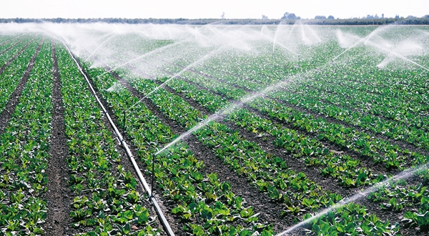
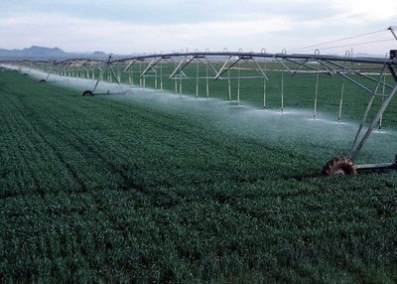

Slide 4
Цели и задачи проекта
Цель:
Создать действующий макет автоматической системы полива
Задачи:
1. Изучить существующие системы полива; выявить их плюсы и минусы
2. Изучить возможность определения влажности почвы с помощью датчиков Лего
3. Создать действующую модель

Slide 5
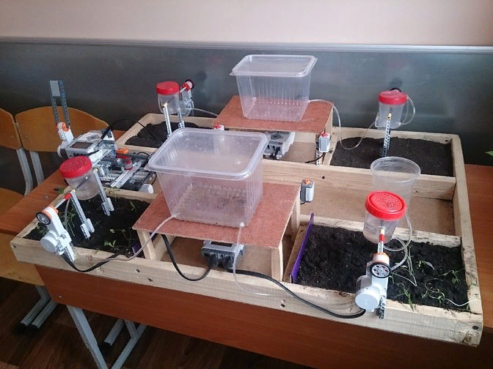
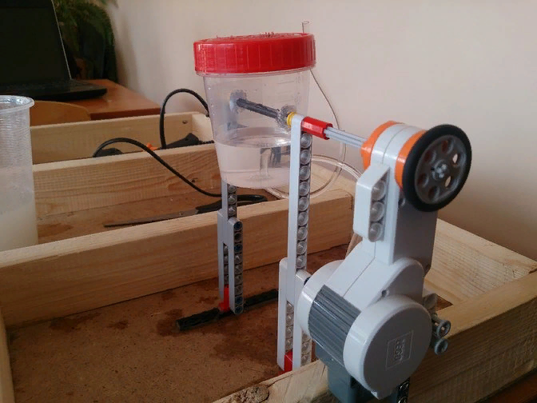

Slide 6
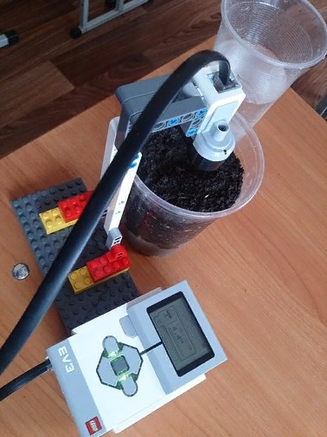
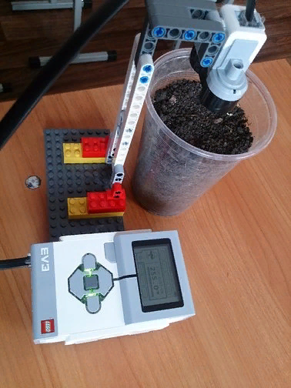

Slide 7
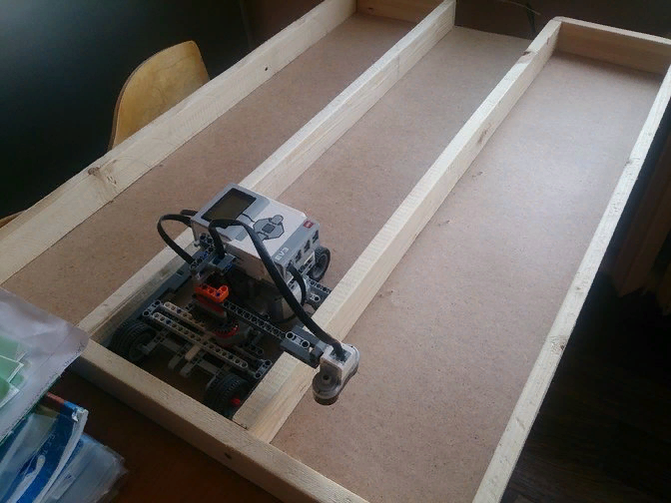
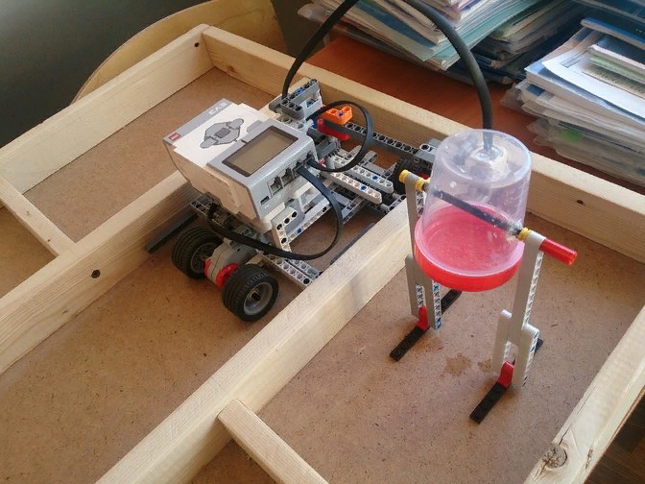
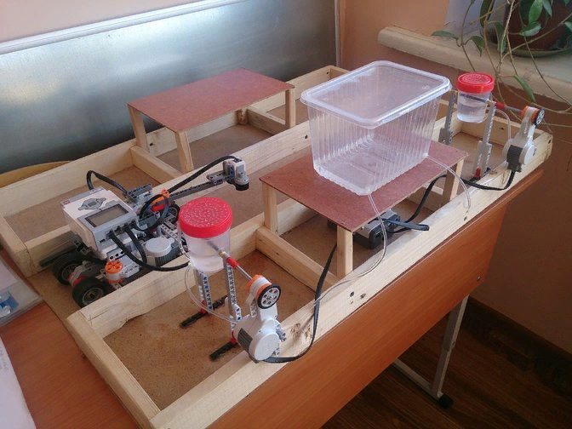

Slide 8
